Slide 1
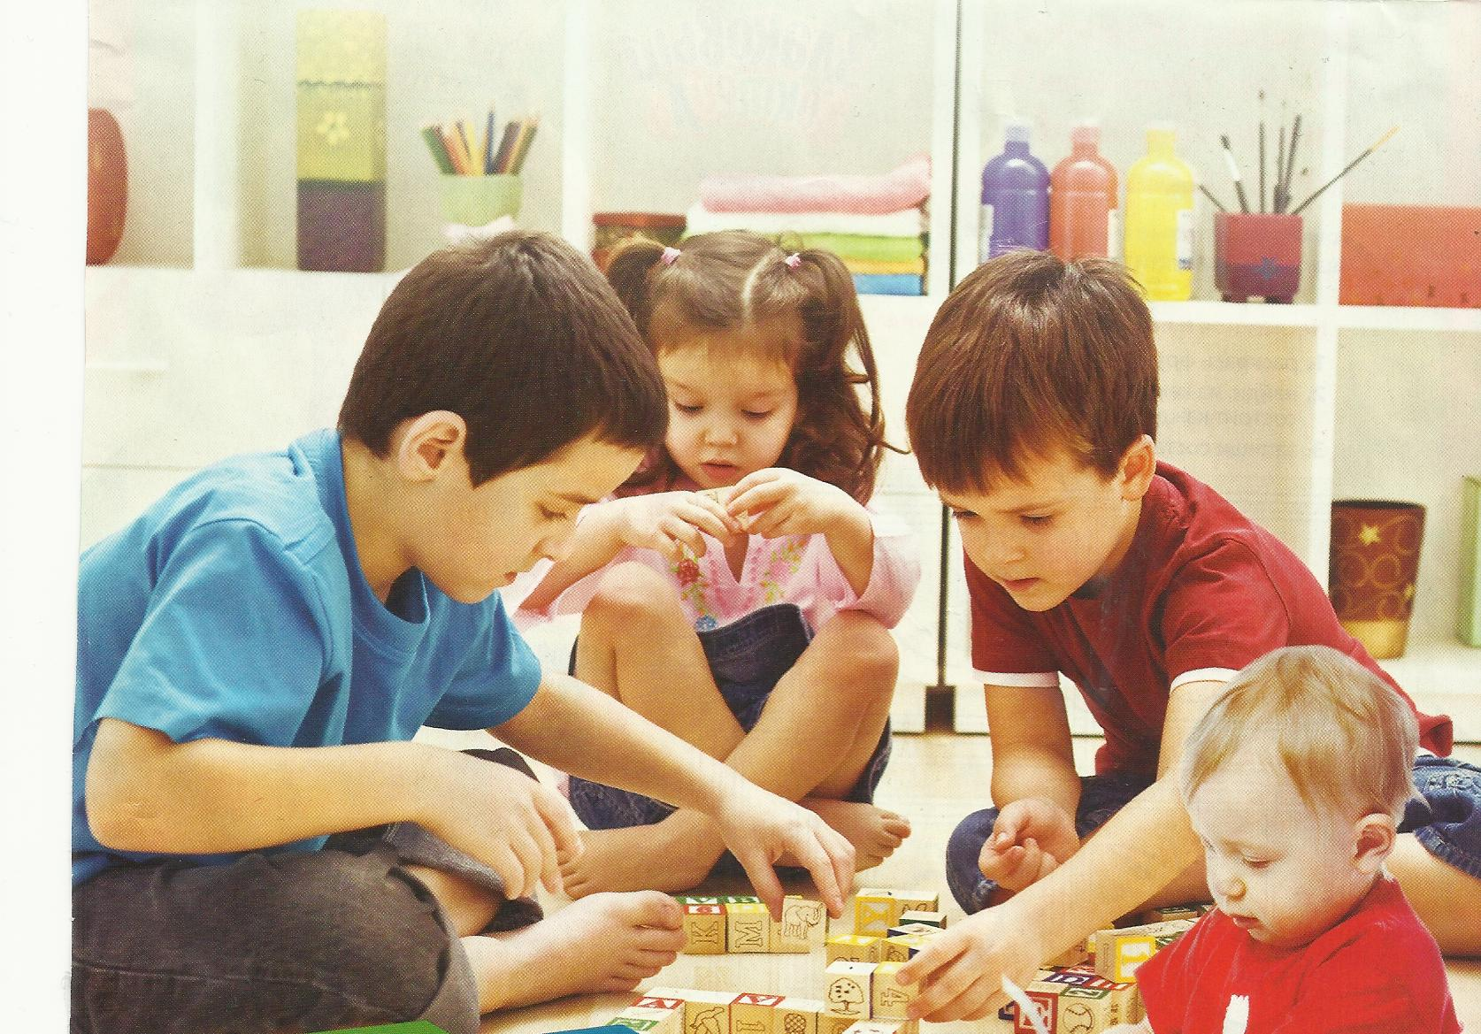
использование мнемотехники в развитии речи детей
Автор–составитель: воспитатель: Любимова Юлия Николаевна
МБДОУ ДСКВ №24 п. Советский

Slide 2
Проблемы речи детей дошкольного возраста
* Односложная, состоящая лишь из простых предложений речь.
Неспособность грамматически правильно построить предложение.
* Бедность речи. Недостаточный словарный запас.
* Употребление нелитературных слов и выражений.
* Бедная диалогическая речь: неспособность грамотно и доступно сформулировать вопрос, построить краткий или развёрнутый ответ.
* Неспособность построить монолог: например, сюжетный или описательный рассказ на предложенную тему, пересказ текста своими словами.
* Отсутствие логического обоснования своих утверждений и выводов.
* Отсутствие навыков культуры речи: неумение использовать интонации, регулировать громкость голоса и темп речи и т. д.
* Плохая дикция.

Slide 3
Что такое мнемотехника?
Слова «мнемотехника» и «мнемоника» обозначают одно и тоже – техника запоминания
Современный энциклопедический словарь дает следующее определение мнемотехники.
МНЕМОТЕХНИКА –это система внутреннего письма, позволяющая последовательно записывать в мозг информацию, преобразованную в комбинации зрительных образов.
Итак, что же такое современная мнемотехника?
Это возможность накапливать в памяти большое количество точной информации.
Это экономия времени при запоминании – процесс запоминания полностью контролируется.
Это сохранение запомненных сведений в памяти – то, что вы заполнили, вам больше не придется учить заново.
Это мощная тренировка внимания и мышления.
Это возможность пользоваться информацией: человек может применять знания только тогда, когда они находятся в голове.
Это просто отличная гимнастика для мозга .

Slide 4
Мнемотехника для дошкольников
Большое место занимает использование мнемотехники в дошкольном возрасте. В детских садах часто используют алгоритмы процессов умывания, одевания, сервировки столов, уход за комнатными растениями и т. п. Широко известны мнемонические фразы с детства « Каждый Охотник Желает Знать Где Сидит Фазан» – задающая порядок цветов спектра.
При обучении связной речи детей, вполне обосновано использование мнемотехники. Для того чтобы выработать у детей с самого раннего возраста определенные навыки и умения, в обучающий процесс вводятся так называемые мнемотаблицы (схемы).
Мнемотаблицы можно использовать :
для обогащения словарного запаса,
при обучении составления рассказов,
при отгадывании и загадывании загадок,
при пересказах художественной литературы,
при заучивание стихов,
рассказывание сказок,
обучение чтению и грамоте

Slide 5
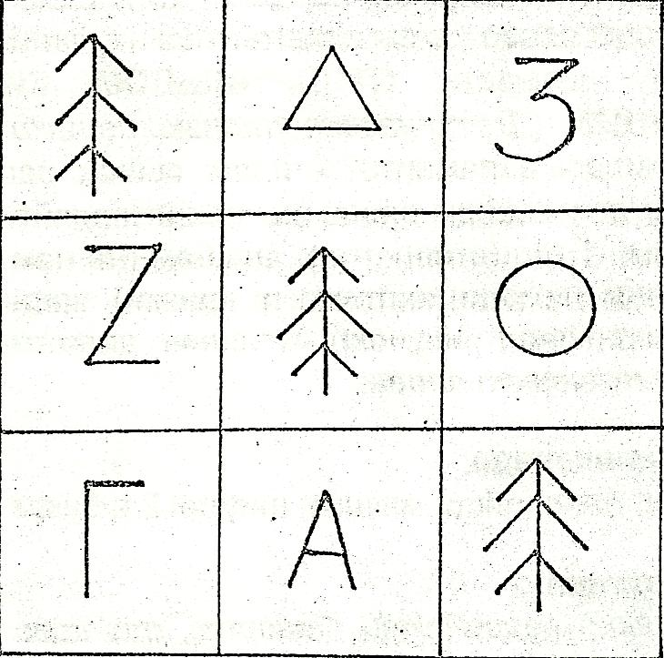
Мнемотаблицы – это опорные схемы, которые помогают ребенку удерживать в памяти последовательность изложения материала, который надо заучить наизусть или пересказать.
Пример мнемотаблицы
Работа с мнемотаблицами:
1 этап- Абстрактные значки, фигурки нужно рассмотреть и решить, на что они похожи, т.е. идет перекодирование информации .
2 этап связать их в единый «сюжет». «Сюжет» может быть очень забавным, смешным – тем лучше он запомнится.
3 этап Воспроизвести изложенный сюжет по памяти устно или письменно зарисовать таблицу

Slide 6
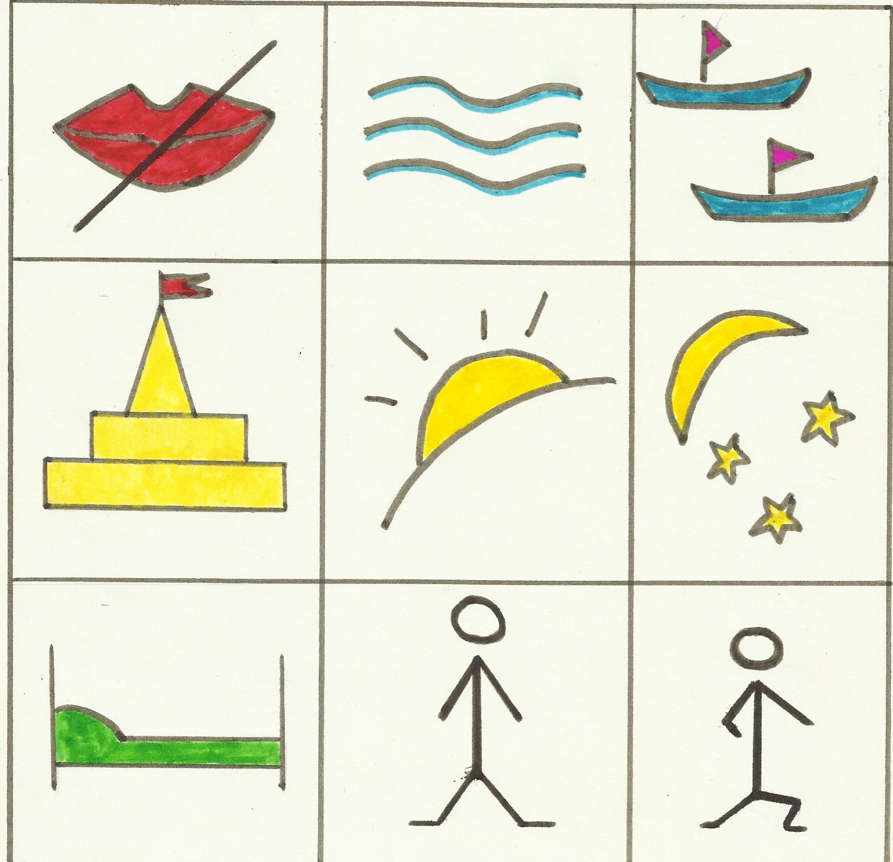
Мнемотаблицы особенно эффективны при разучивании стихотворений, используя прием мнемотехники – крокирование.
МНЕМОТАБЛИЦА К СТИХОТВОРЕНИЮ «ПРОГУЛКА ПО ГОРОДУ»
Тихо скользят по Неве
корабли.
Шпиль Петропавловки
блещет вдали
Всю бы я ночь не ложился в кровать
Был бы я взрослым
Пошел бы гулять

Slide 7
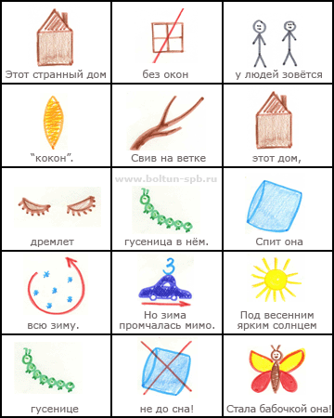
Загадывание отгадывание мнемозагадок

Slide 8
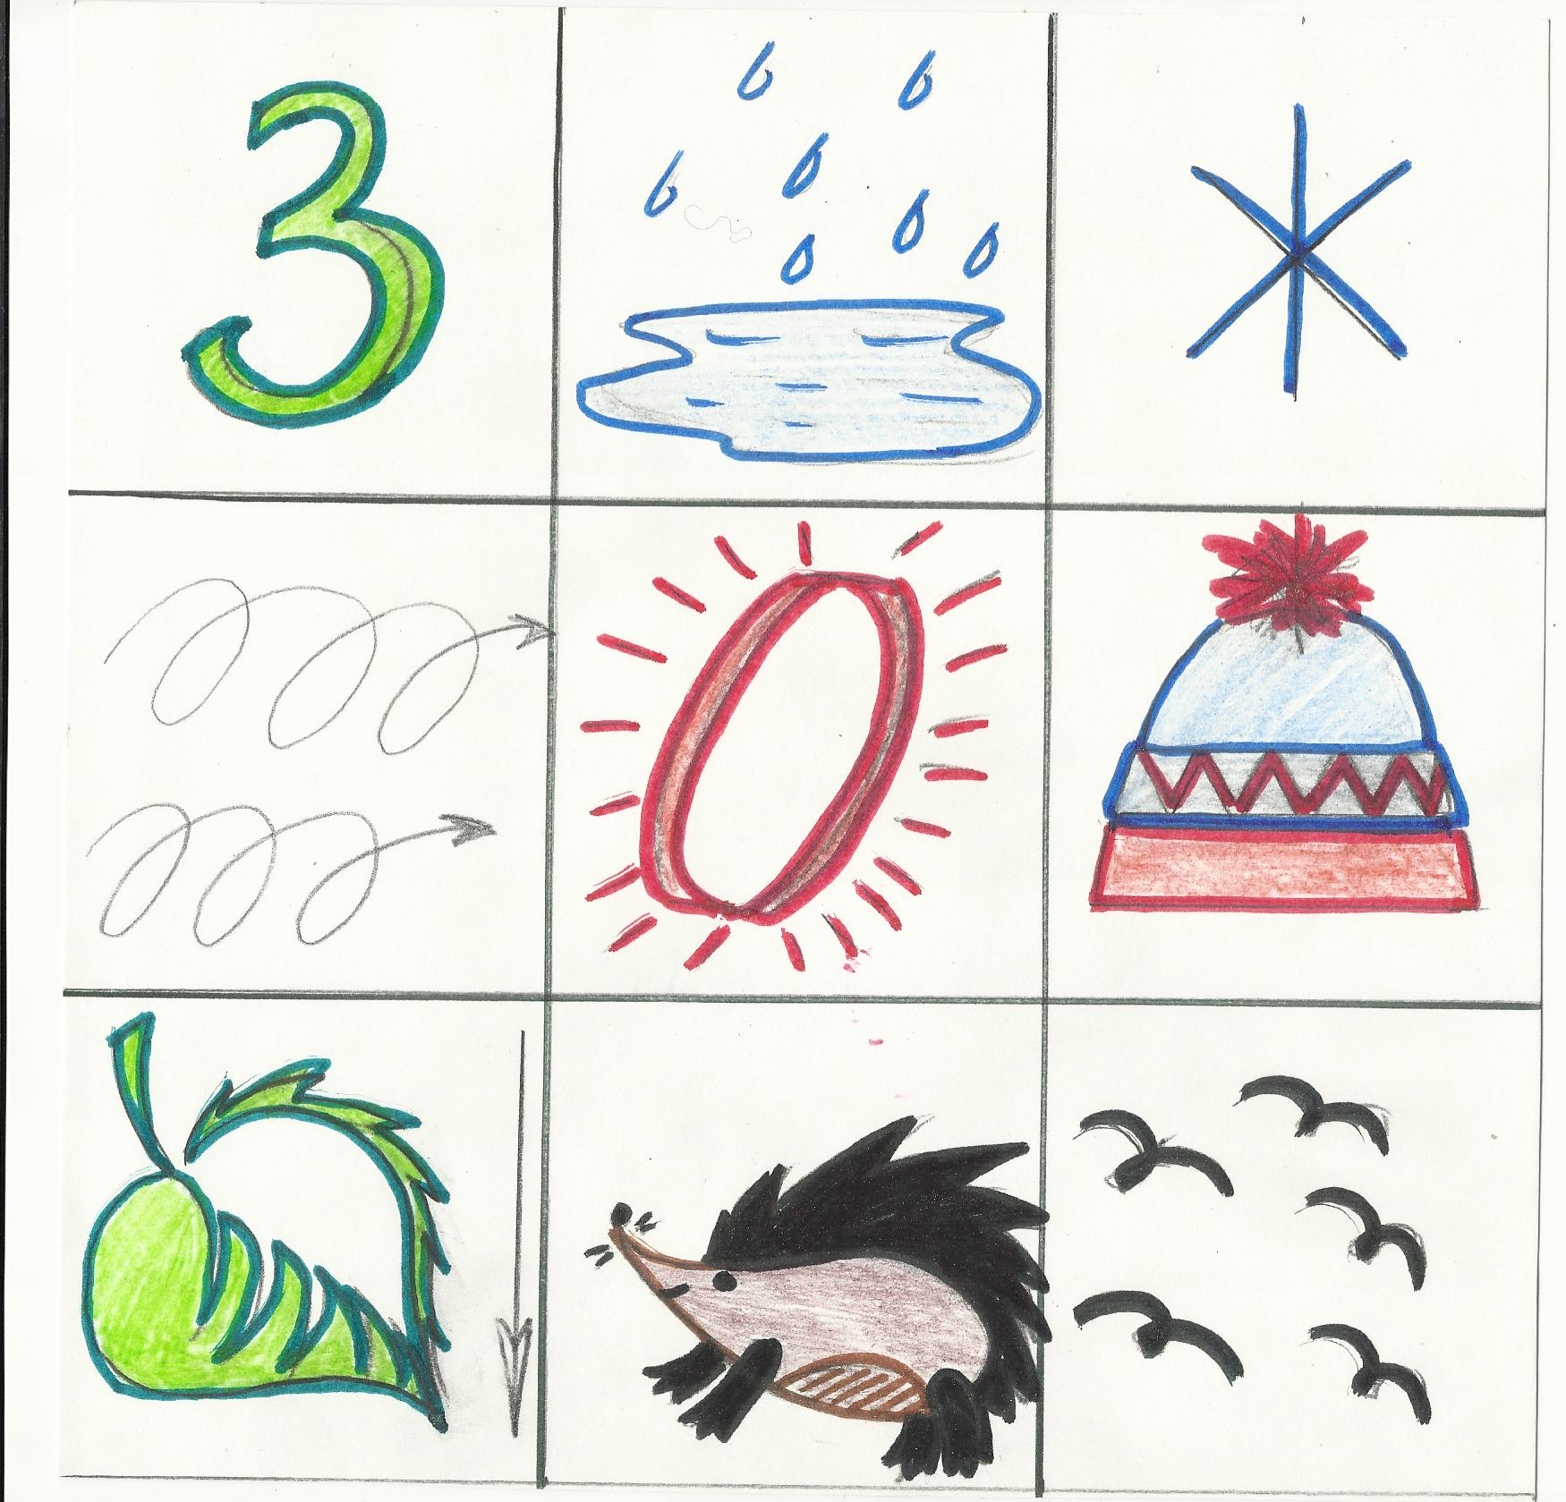
Использование мнемотехники при обучении составление рассказов.
Мнемотаблица на тему «Осень»

Slide 9
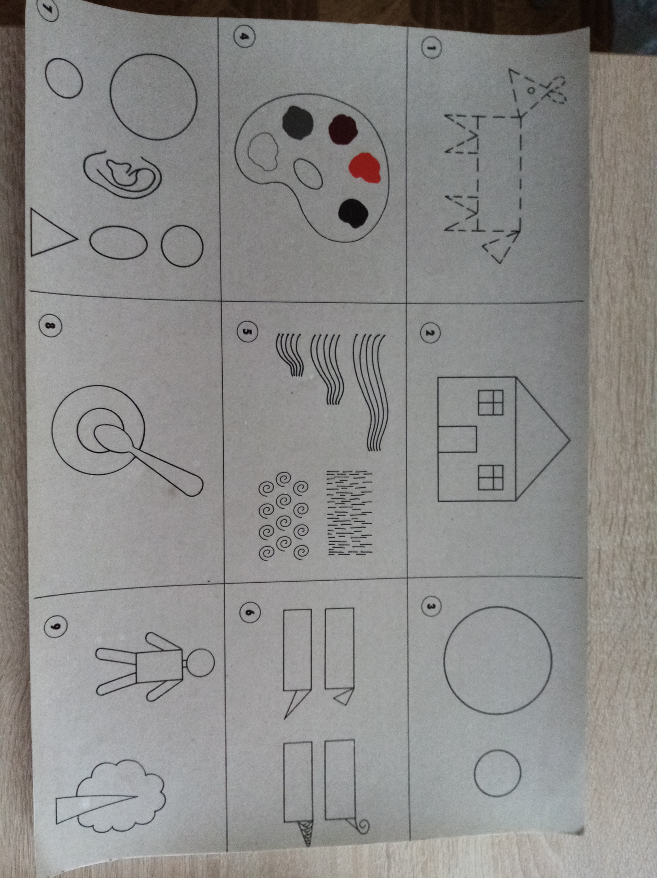
Как я использую на практике мнемотехнику?
Сначала изготавливается сама таблица.

Slide 10
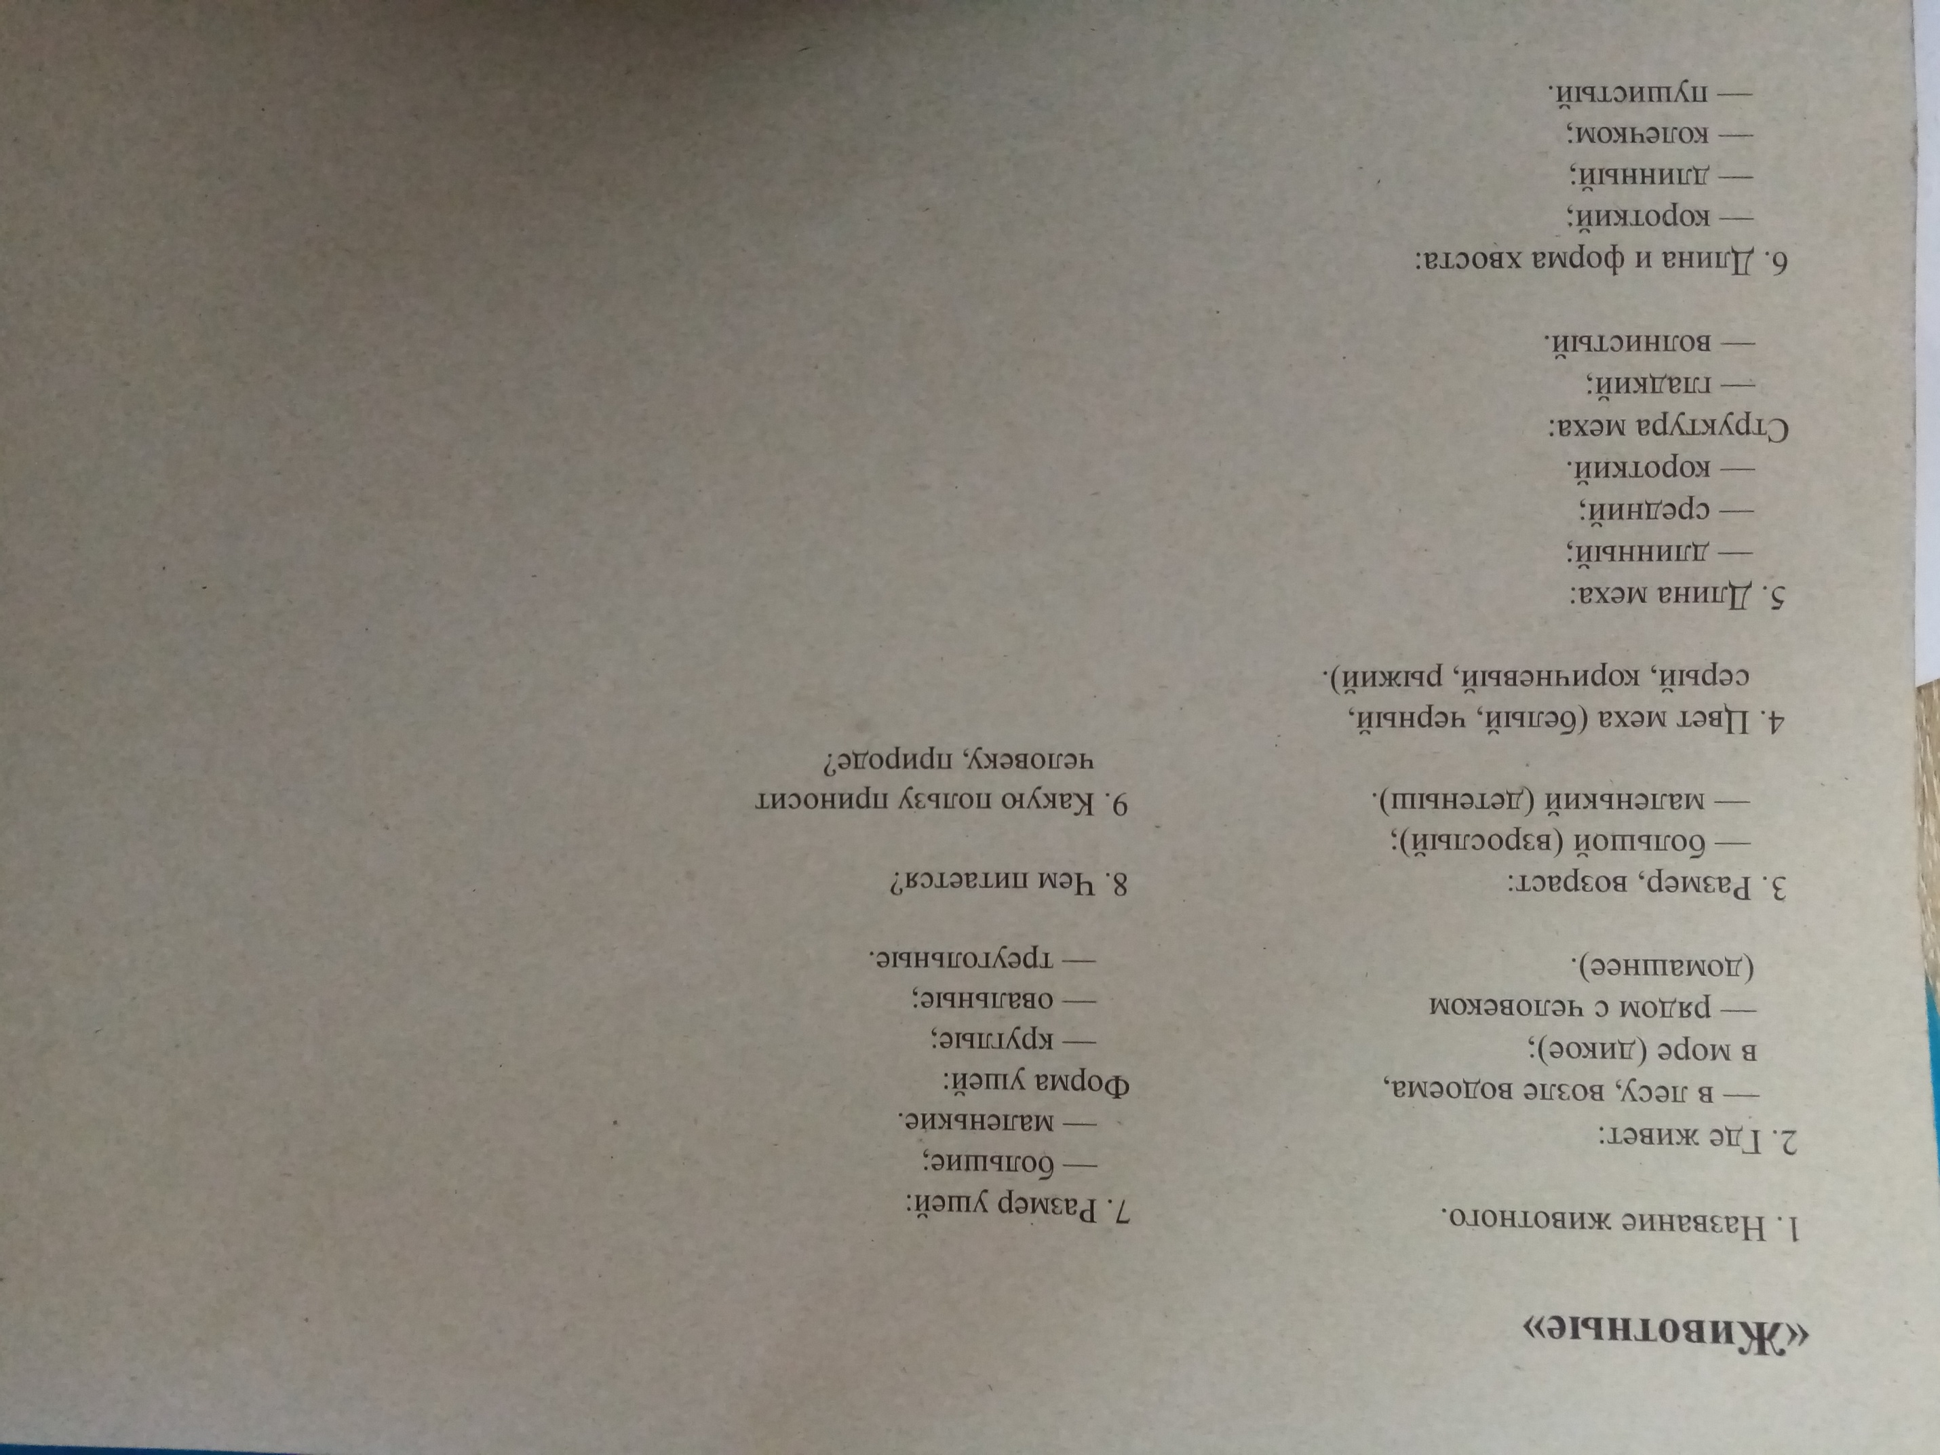

Slide 11
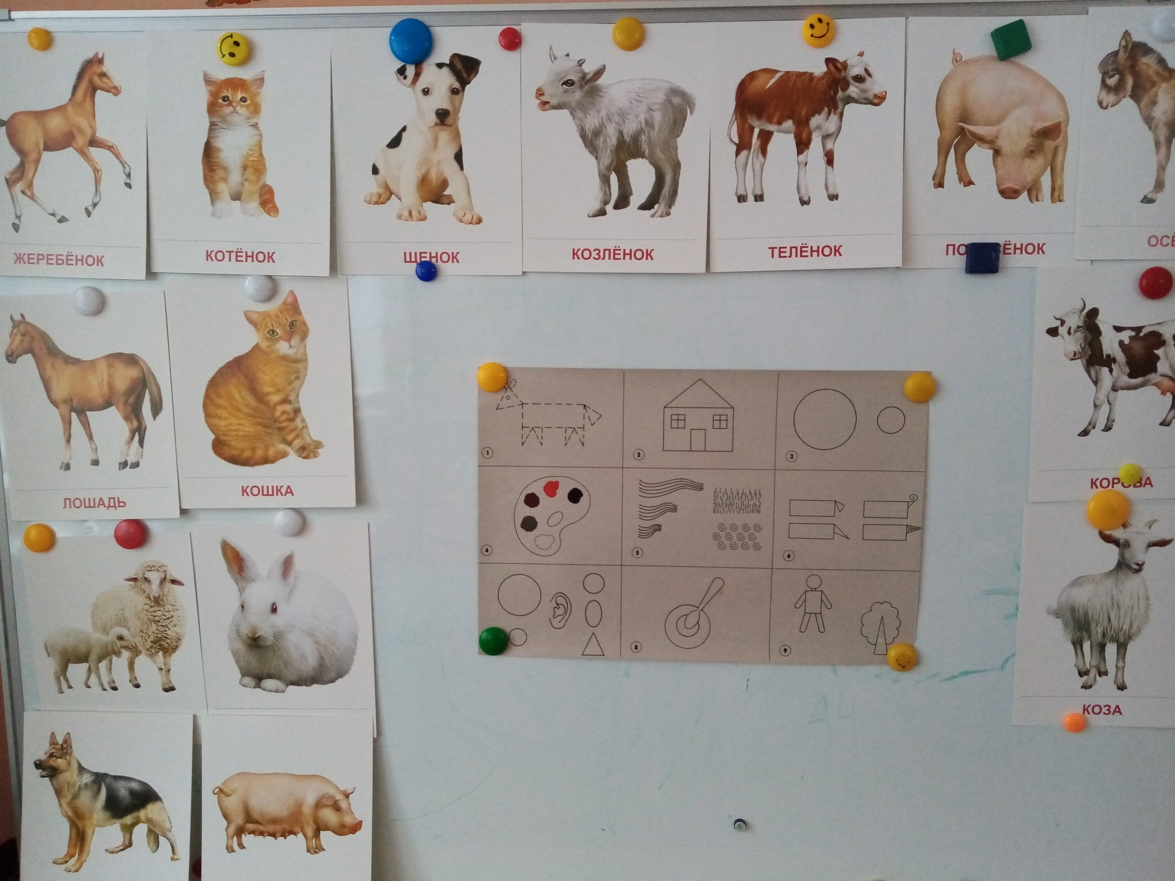

Slide 12
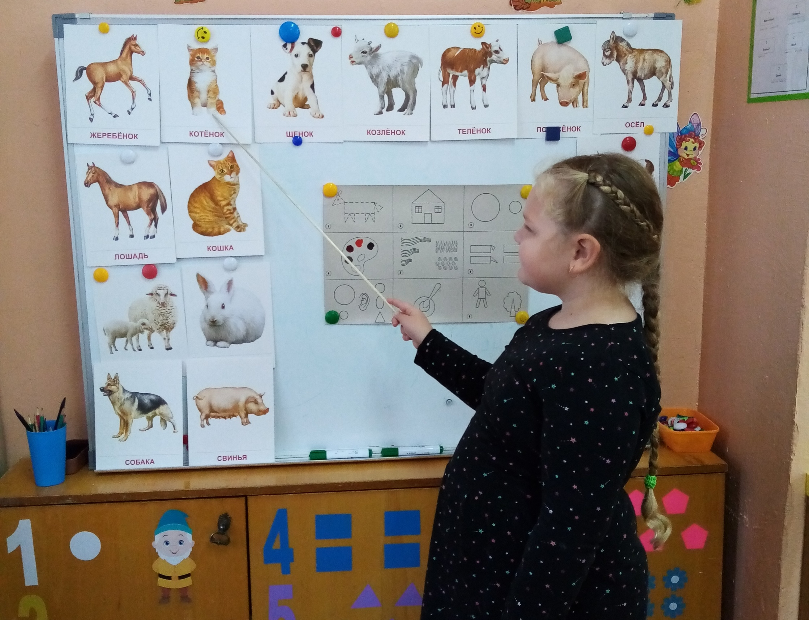

Slide 13
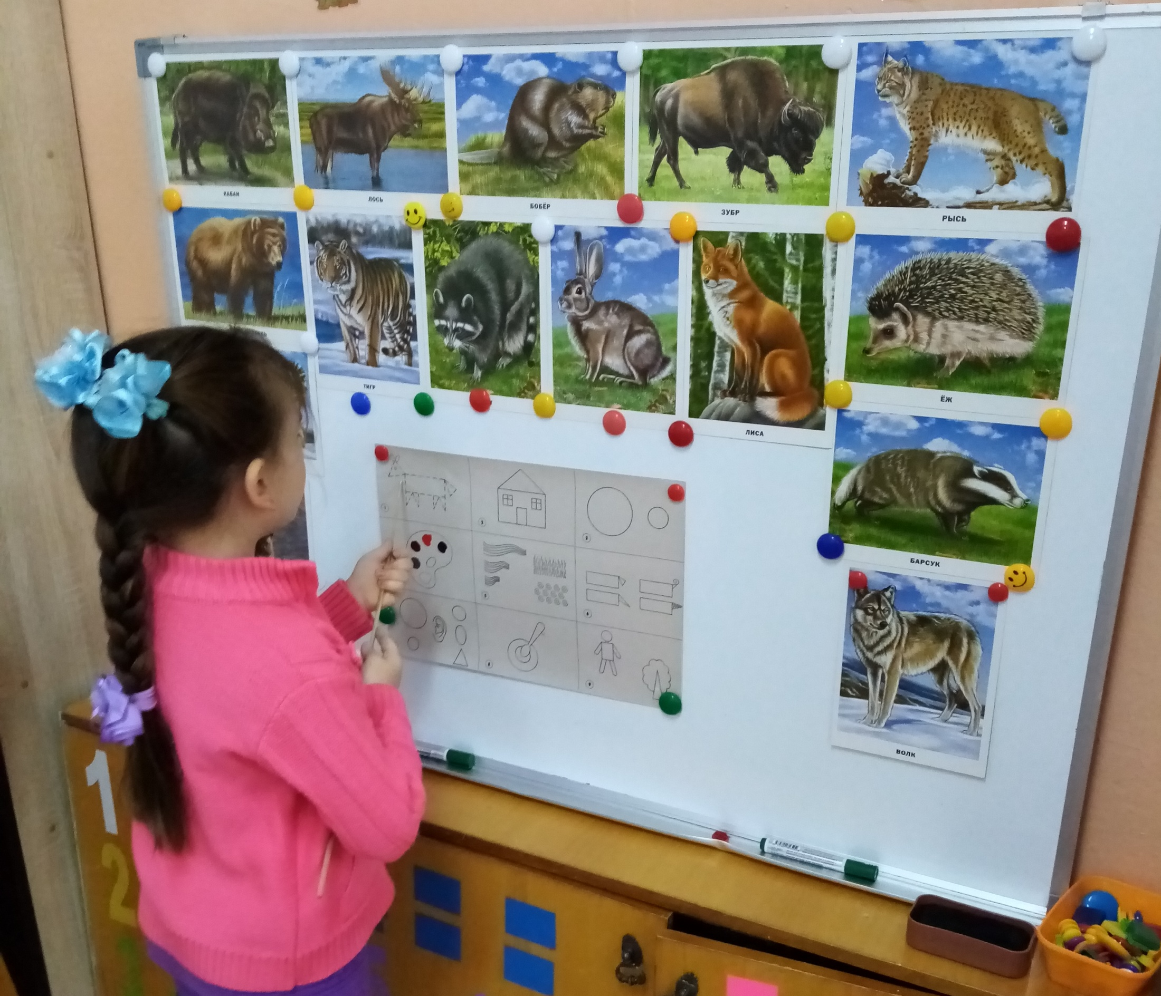

Slide 14
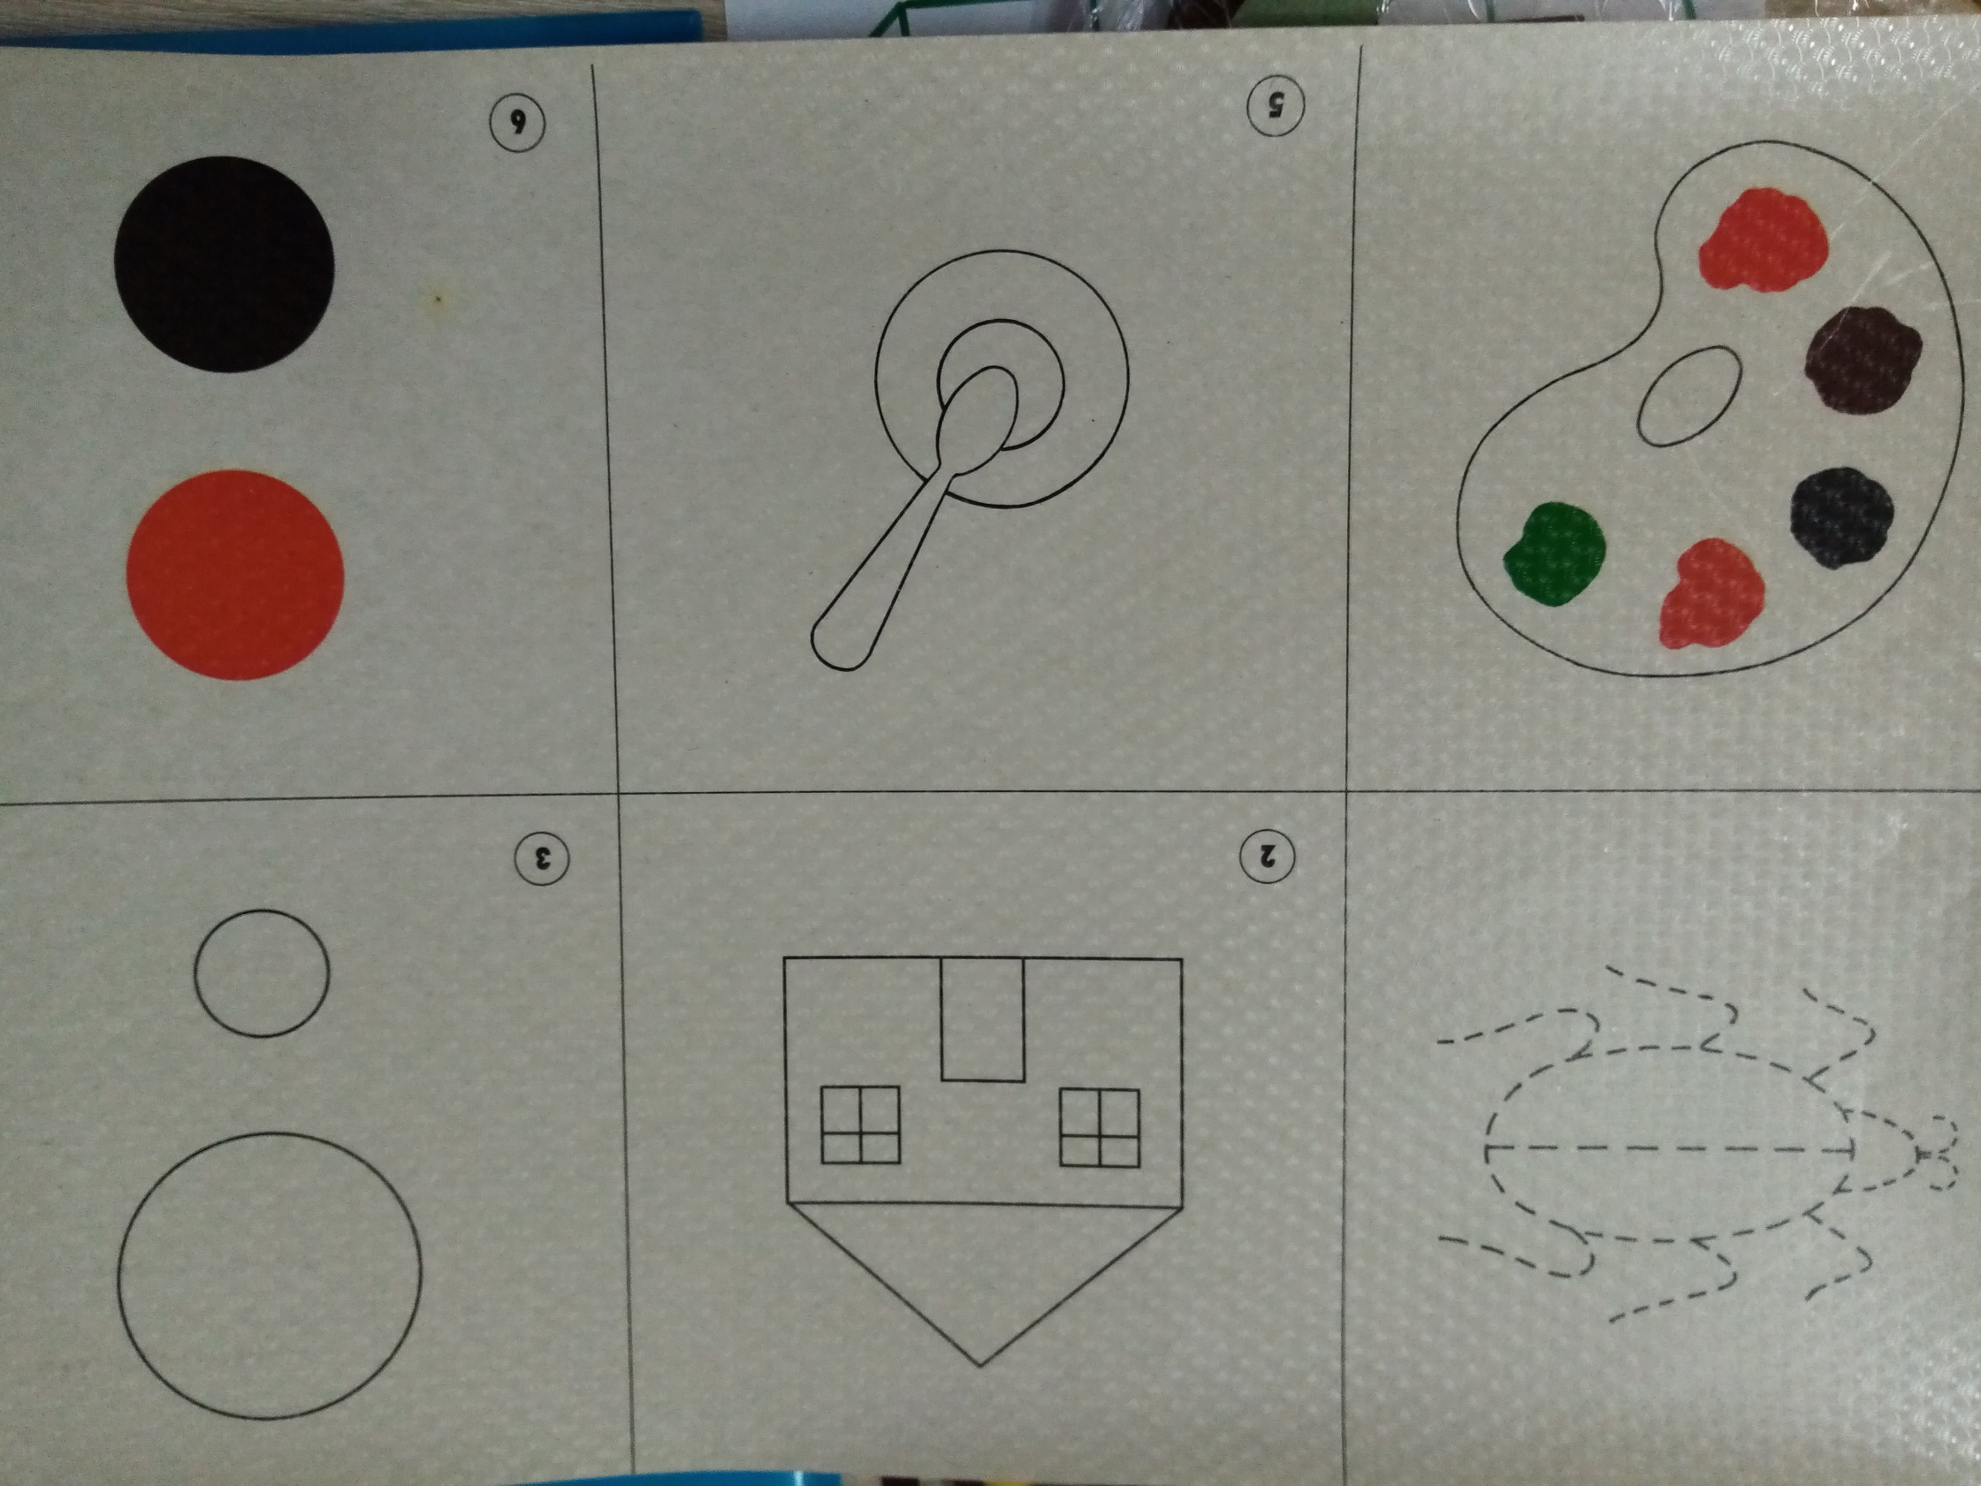

Slide 15
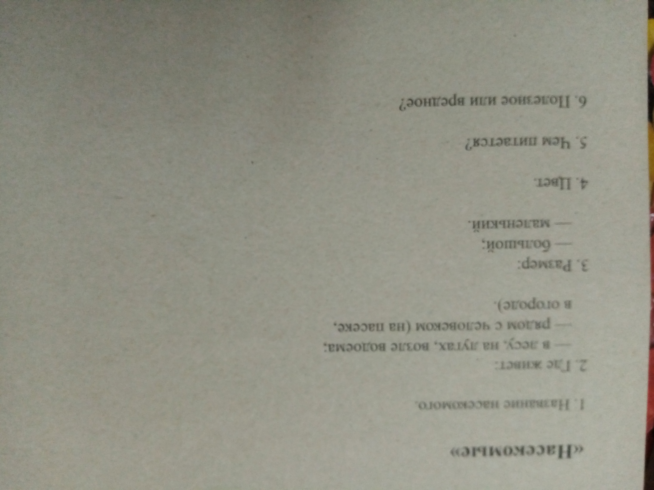

Slide 16
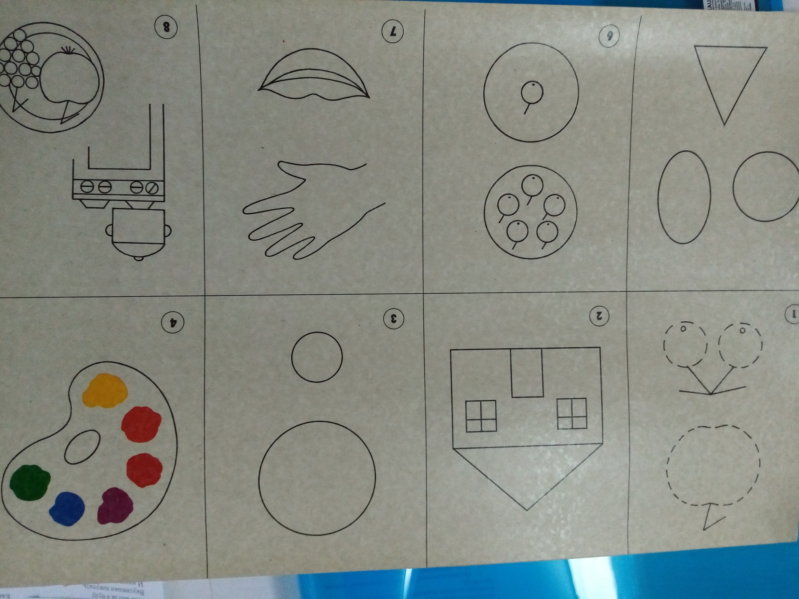

Slide 17
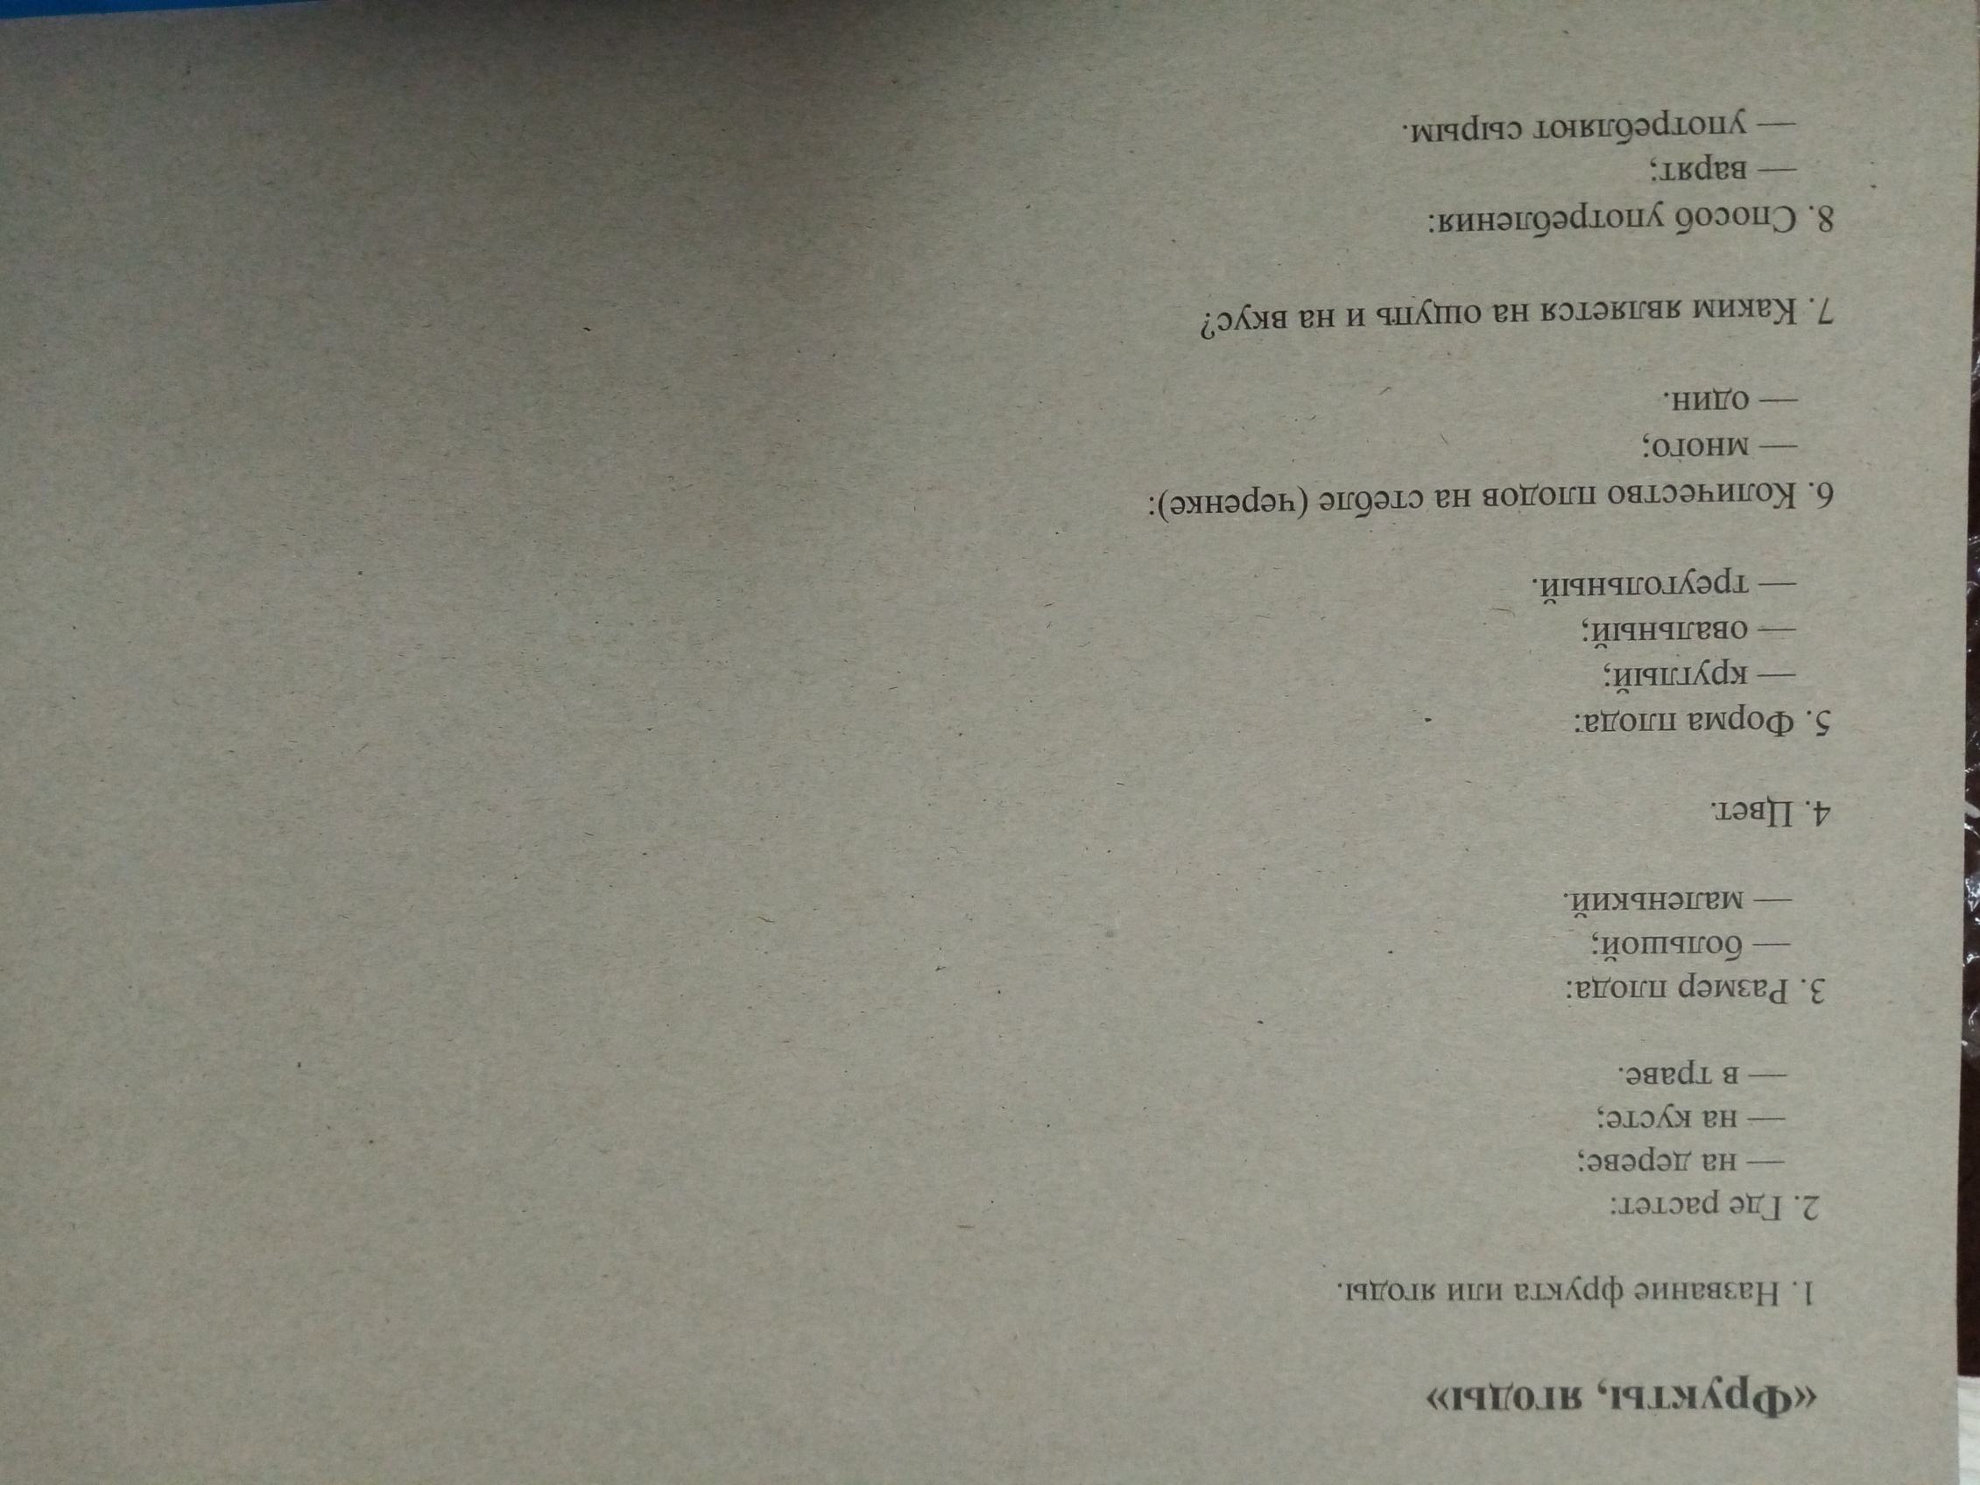

Slide 18
ВЫВОДЫ
К.Д. Ушинский писал: « Учите ребенка каким – нибудь неизвестным ему пяти словам – он будет долго и напрасно мучиться, но свяжите двадцать таких слов с картинками, и он их усвоит на лету.»
Так как наглядный материал у дошкольников усваивается лучше, использование мнемотаблиц на занятиях по развитию связной речи, позволяет детям эффективнее воспринимать и перерабатывать зрительную информацию, сохранять и воспроизводить ее.
Особенность методики – применение не изображения предметов, а символов. Данная методика значительно облегчает детям поиск и запоминание слов.

Slide 19
Результаты
у детей увеличивается круг знаний об окружающем мире;
появляется желание пересказывать тексты, придумывать интересные истории;
появляется интерес к заучиванию стихов и потешек;
словарный запас выходит на более высокий уровень;
дети преодолевают робость, застенчивость, учатся свободно держаться перед аудиторией.
Поэтому, чем раньше будем учить детей рассказывать или пересказывать, используя метод мнемотехники, тем лучше подготовим их к школе, так как связная речь является важным показателем умственных способностей ребенка

Slide 20
Спасибо за внимание!

Slide 21
Список литературы
1. Бодрова И.В. «Мнемотехника для детей.» (современные эффективные методики) С-Петербург, 1998
2. Васильева С.А. « Мнемотехника для детей.» С-Петербург 1999
3. Житникова Л.М. «Учите детей запоминать» М. П. 1985г.
4.Урунтаева Г.А. Афонькина Ю. А. «Учимся запоминать» Мурманск , 1993
5. Матюгин И.Ю. Чакаберия Е.И. «Как развивать память» Москва, 1997
6.Матюгин И.Ю. Аскоченская Т.Ю. «Как развивать внимание» Москва, 1997
7. Мешкова Т. В. « Мнемотехника для детей» С-Петербург,1999
8.Сафронова Е.Д. «Обучение на основе интеллектуального тренинга» С-Петербург. 1996

